Slide 1
산업컴퓨터비전실제 - 기말 프로젝트
학과 : 산업인공지능학과
학번 : 2023254009
이름 : 최 현 동

Slide 2
- 목차
1. 주제 및 사용 알고리즘 설명
2. 코드 및 중간 이미지
3. 결과 및 고찰

Slide 3
1. 주제
- 도로 차선 인식
1-1. 사용 알고리즘
- inrange
- bitwise_and
- addWeighted
- HoughLinesP
- Canny

Slide 4
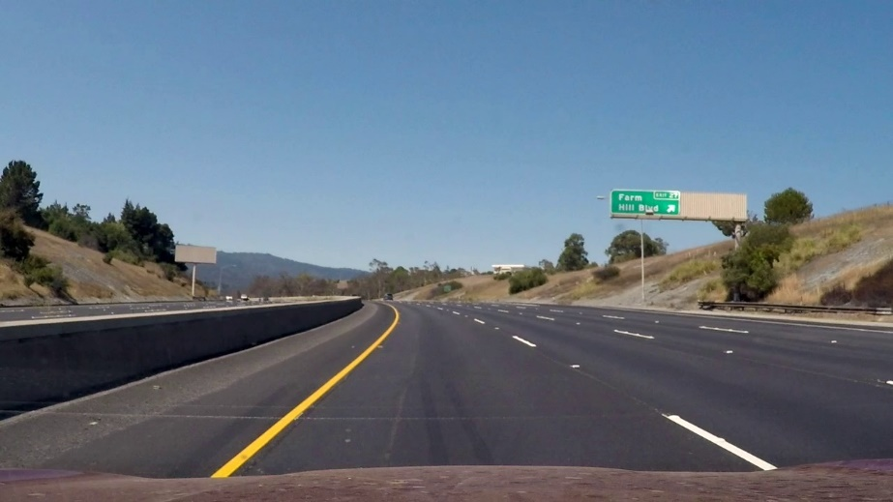
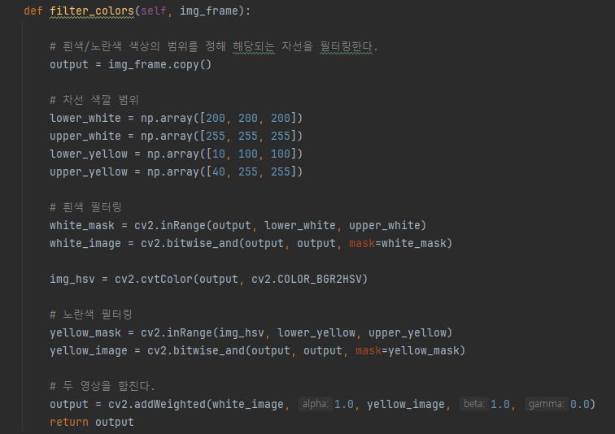
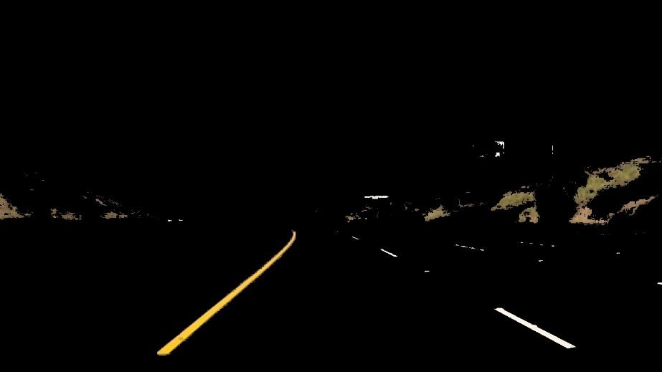
2. 코드 및 중간 이미지
< 원본 이미지 >
< 흰색, 노란색 필터링 이미지 >

Slide 5
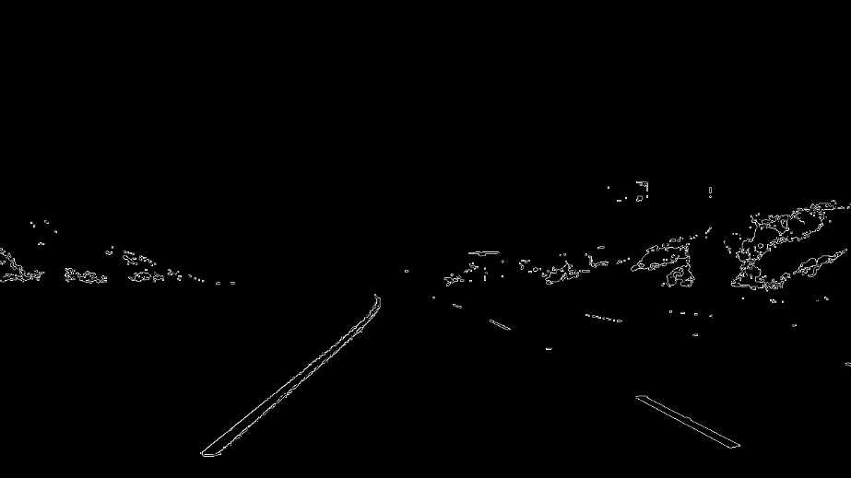

2. 코드 및 중간 이미지
< Canny Edge Detection 이미지 >

Slide 6

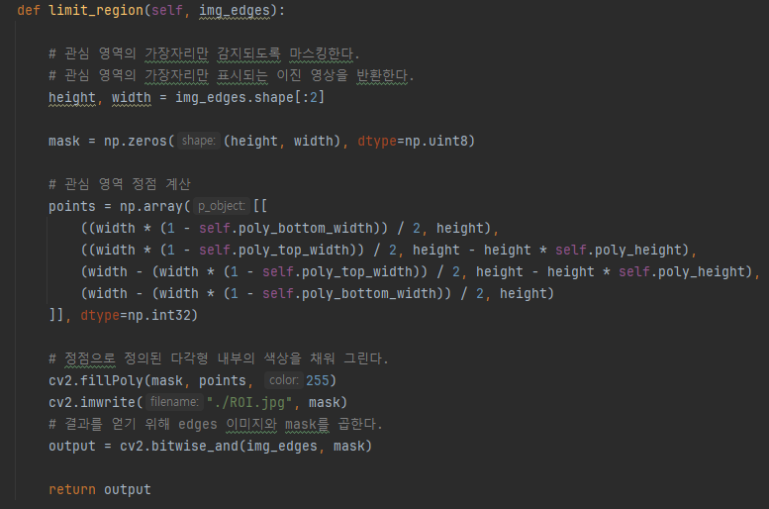
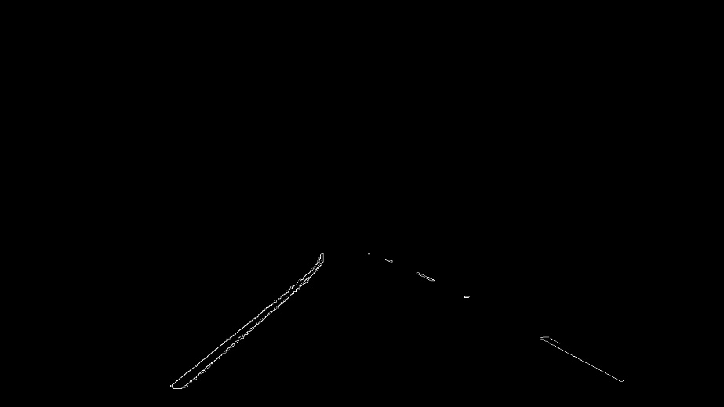
2. 코드 및 중간 이미지
< ROI Mask 이미지 >
< ROI 지정 이미지 >

Slide 7
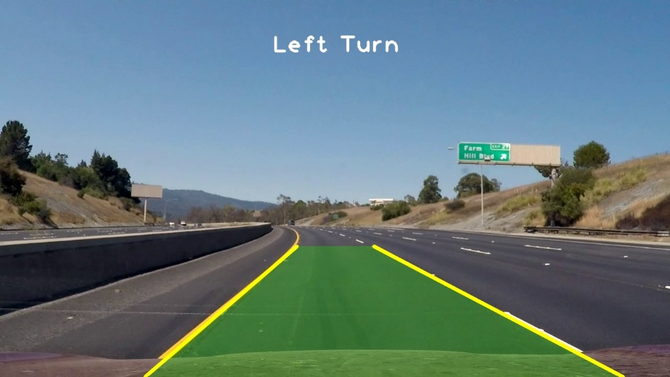
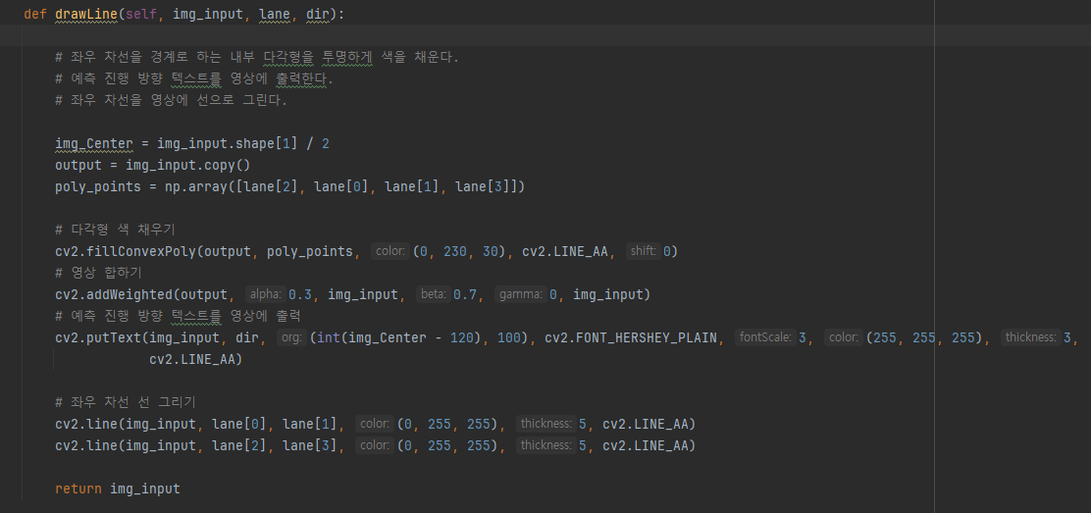
2. 코드 및 중간 이미지
< 결과 이미지 >

Slide 8
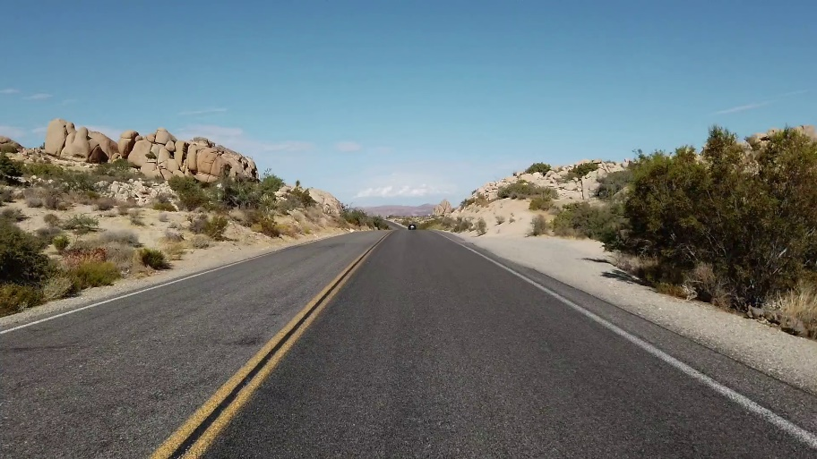
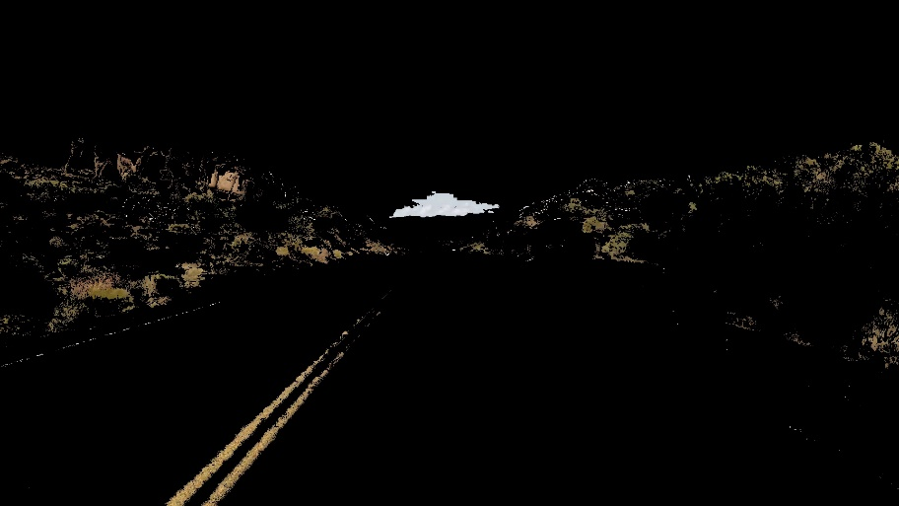
3. 결과 및 고찰
- 흰색, 노란색 필터링 시 필터링을 하지 못하는 경우 발생
- 동영상 촬영 각도에 따라 ROI영역을 변경 해야 검출 할 수 있음.

